Slide 1
SALES AND MARKETING Manajemen Perhotelan

Slide 2
RUANG LINGKUP MARKETING MEETING 11

Slide 3
10 Prinsip menjual
1. Anda menjual kepada Manusia
2. Anda menjual diri Anda sendiri
3. Dapat mengajukan pertanyaan yang baik
4. Setiap kelebihan dan spesifikasi produk yang ditawarkan harus dapat dihubungkan dengan keuntungan
5. Kembangkan kemampuan untuk mendengarkan orang lain
6. Sales Marketing harus dapat menjelaskan dan memberikan gambaran apa yangd apat diperoleh mereka nantinya denganmembeli produknya’
7. Keputusan membeli berdasarkan perhitungan logika tetapi perasaan yang mempengaruhi pelanggan sekarang
8. Sales Marketing harus ditunjang oleh pengetahuan produk yang baik
9. Sales Marketing harus berusaha membuat sesuatu yang istimewa dibanding dengan competitornya
10. Jangan menjual melulu berdasarkan kepad aharga

Slide 4
10 Prinsip menjual
1. Anda menjual kepada Manusia
Seorang Sales Marketing perlu membekali diri dengan people skill karena dia berhadapan dengan manusia yang mempunyai kepribadian yang berbeda-beda
2. Anda menjual diri Anda sendiri
Profil seorang sales marketing sangat menentukan dan membawa pengaruh dalam memulai sesuatu relasi, calon pelanggan dan pembeli akan membeli kepada orang yang mereka percayai. Seorang sales marketing yang baik tidak pernah menyombongkan diri tetapi sabar dan dapat menghargai orang lain
3. Dapat mengajukan pertanyaan yang baik
pertanyaan yang baik akan menjadi awal untuk mengetahui kebutuhan pelanggan, solusi yang dapat kita berikan dan menutup suatu transaksi. Ingat kata kunci : Apa, Dimana, Kapan, Yang Mana, Mengapa, Siapa, Bagaimana?

Slide 5
10 Prinsip menjual
4. Setiap kelebihan dan spesifikasi produk yang ditawarkan harus dapat dihubungkan dengan keuntungan
Jangan bertele-tele dalam menjelaskan kepada pelanggan
5. Kembangkan kemampuan untuk mendengarkan orang lain
We serve with heart
6. Sales Marketing harus dapat menjelaskan dan memberikan gambaran apa yang dapat diperoleh mereka nantinya denganmembeli produknya

Slide 6
10 Prinsip menjual
7. Keputusan membeli berdasarkan perhitungan logika tetapi perasaan yang mempengaruhi pelanggan sekarang
Misal seorang sales marketing yang menjual produk security, hanya akan berhasil apabila pelanggan mempunyai keinginan untuk memperoleh rasa aman.
8. Sales Marketing harus ditunjang oleh pengetahuan produk yang baik
Untuk mempercepat proses closing

Slide 7
10 Prinsip menjual
9. Sales Marketing harus berusaha membuat sesuatu yang ismtimewa dibanding dengan competitornya
Dalam hal ini produk maupun diri sendiri
10. Jangan menjual melulu berdasarkan kepada harga
Jadikanlah solusi dan profesionalitas sebagai sesuatu yang lebih layak untuk dihargai dengan nilai tinggi

Slide 8
TUJUAN DAN STRATEGI MARKETING
Menciptakan kepuasan pelanggan secara menguntungkan adalah dengan membangun hubungan yang baik dan memberi nilai tinggi pada pelanggan
Banyak orang melihat marketing hanyalah periklanan dan penjualan padahal marketing sesungguhnya adalah meraih kepemimpinan pasar dengan memahami kebutuhan konsumen dan menemukan jalan keluar yang menyenangkan pelanggan melalui nilai dan kepuasan

Slide 9
TUJUAN DAN STRATEGI MARKETING
Kotler (2005:17) menyatakan bahwa Bauran pemasaran (marketing mix) adalah seperangkat alat pemasaran yang digunakan perusahaan untuk terus-menerus mencapai tujuan pemasarannya di pasar sasaran
Tujuan Pemasaran :
Meningkatkan jumlah pelanggan, meningkatkan hasil penjualan, serta dapat memberikan keuntungan yang kuat dan citra positif pada pelanggan

Slide 10
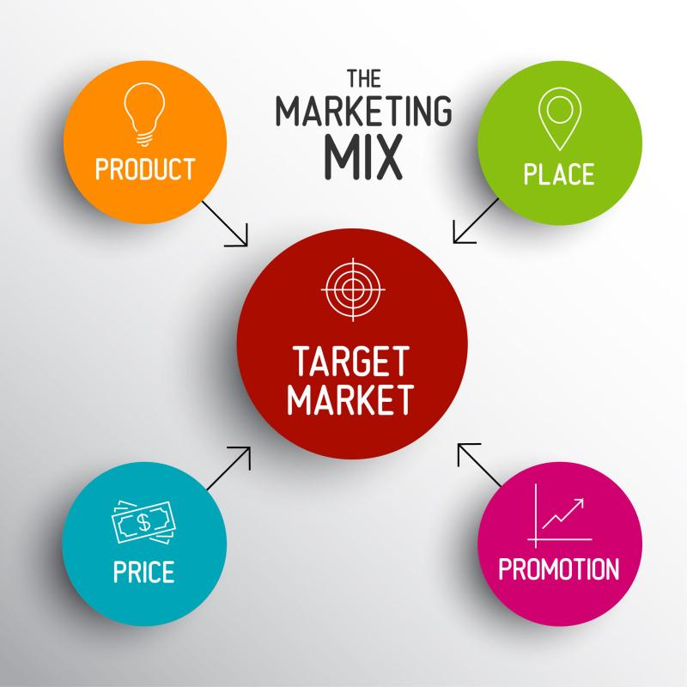
TUJUAN DAN STRATEGI MARKETING

Slide 11
KONSEP MARKETING MIX
Dikenalkan oleh Jerome McCarthy
4P : Product, Price, Promotion, dan Place
Menjadi rujukan masyarakat dalam hal pemasaran
Tujuan : mengejar maksimum profit
Swastha (1985:94) marketing mix adalah empat variabel atau kegiatan yang merupakan inti dari sistem pemasaran perusahaan yaitu produk, struktur harga, kegiatan promosi dan sistem distribusi

Slide 12
KONSEP MARKETING MIX
Kotler (1985:45-48) mengemukaakn bahwa marketing mix dapat dibagi menjadi 4P yaitu (1) Product, (2) Price, (3) Place, (4) Promotion.
Product (produk)
adalah sesuatu yang ditawarkan pada suatu pasar guna mendapatkan perhatian untuk dimiliki, digunakan, dikonsumsi yang dapat memuaskan kebutuhan
Produk perhotelan :
1. Tangible Product (berwujud) yaitu rooms, FnB, Laundry n dry cleaning, Function Room, Sport Facilities and recreation, Entertainment, Shopping Arcade, Rental Equipment, Telephone, Telex/Fax, Foto copy

Slide 13
KONSEP MARKETING MIX
Intagible Product ( Tidak berwujud) yaitu service From Check In Up to check Out, Safety, Comfort, Hospitalized, Cleanlines, Tidiness and Beauty
2. Price (Harga)
Alat ukur suatu nilai barang, harga bagi produsen sebagai penentu bagi permintaan pasar dan mempengaruhi pesaing perusahaan dalam merebut konsumen
3. Place (distribusi/tempat)
Produk yang telah dihasilkan oleh suatu perusahaan akan lebih berguna bagi konsumen apabila produk telah tersedia pada tempat dimana saja dibutuhkan

Slide 14
KONSEP MARKETING MIX
4.Promotion (promosi)
Suatu usaha perusahaan atau individu memberikan informasi dan mempengaruhi serta menarik konsumen secara langsung terhadap produk yang dihasilkan

Slide 15
KONSEP KOMUNIKASI PEMASARAN
7m
1. Mission (Misi)
2. Market Target (target pasar)
3. Message (pesan)
4. Media (saluran komunikasi)
5. Mix (bauran promosi)
6.Money (Penentuan anggaran)
7. Measurment (Pengukuran efektivitas promosi)

Slide 16
TERIMAKASIH

